Slide 1
14.1 Productie en inkomen
Produceren is het voortbrengen van economische goederen met behulp van schaarse productiefactoren, waarmee menselijke behoeften kunnen worden vervuld
Kwaliteit van Arbeid
Ongeschoold / geschoold
Kwaliteit van kapitaal
Arbeidsintensief / kapitaalintensief
Kwaliteit van de natuur
Onvruchtbare grond / vruchtbaar

Slide 2
14.1 Productie en inkomen
De toegevoegde waarde
Hoe meet je de productie van een bedrijf?
De toegevoegde waarde (omzet – inkoop)
De som van alle toegevoegde waarden = het nationaal product of ook wel het nationaal inkomen genoemd

Slide 3
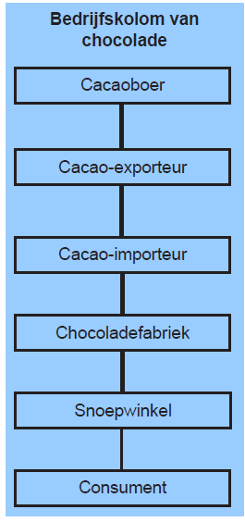
14.1 Productie en inkomen
Van oerproducent tot eindproducent
De consument maakt geen deel uit van de bedrijfskolom
De lijnen tussen de bedrijven vormen markten

Slide 4
Toegevoegde waarde
14.1 Productie en inkomen
De toegevoegde waarde is het verschil tussen de verkoopprijs en de inkoopprijs
Met inkoop bedoelen we de materialen en grondstoffen, maar ook diensten van derden

Slide 5
Toegevoegde waarde
14.1 Productie en inkomen
Beloningen van de productiefactoren + afschrijvingen
€ 1,00
CB = Cacaoboer
CE = Cacao-exporteur
CI = Cacao-importeur
CF = Chocolade fabriek
SW = Snoepwinkel
€ 0,70
€ 0,30
€ 0,15
€ 0,02
CB CE CI CF SW
Toegevoegde waarde
Inkoop

Slide 6
Subjectieve
methode
Gemeten door de belastingdienst → nationaal inkomen
Inkomen = (L, H, P, R, W)
Gezinnen leveren productiefactoren
Gezinnen
Conclusie: nationaal inkomen
= nationaal product
Productiefactoren
Bedrijven gebruiken productiefactoren
Bedrijven
NTW = (L, H, P, R, W)
Objectieve
methode
Gemeten door het Centraal Bureau voor de Statistiek → nationaal product

Slide 7
Toegevoegde waarde
14.1 Productie en inkomen
Ingekochte
Grond- en hulpstoffen
Ingekochte diensten van derden
Beloning voor arbeid
(loon)
Natuur
(pacht)
Kapitaal
(rente/interest)
Onderne-merschap (winst)
A
Totale inkoopwaarde
Bruto toegevoegde waarde
Netto toegevoegde waarde

Slide 8
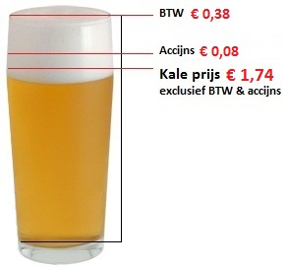
Marktprijzen
14.1 Productie en inkomen
Toch is de prijs van de snoepwinkel geen € 1 maar € 1,20 a.g.v. Kostprijsverhogende belastingen en prijsverlagende subsidies (marktprijzen)

Slide 9
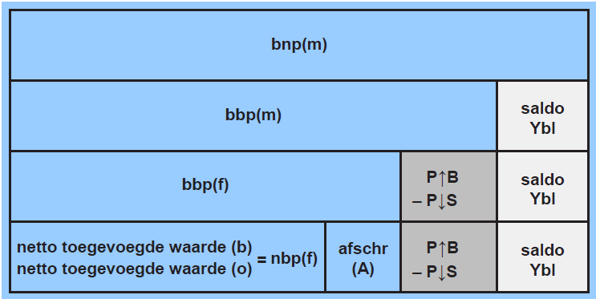
Maar we verdienen ook aan het buitenland - saldo inkomens buitenland (Ybl)
14.1 Productie en inkomen
Bruto nationaal product tegen marktprijzen
Bruto binnenlands product tegenmarktprijzen
Bruto binnenlands product tegen factorkosten
Als Ybl > 0 → BNP > BBP
Als Ybl < 0 → BNP < BBP
L, H, P, R, W
saldoYbl
L, H, P, R, W

Slide 10
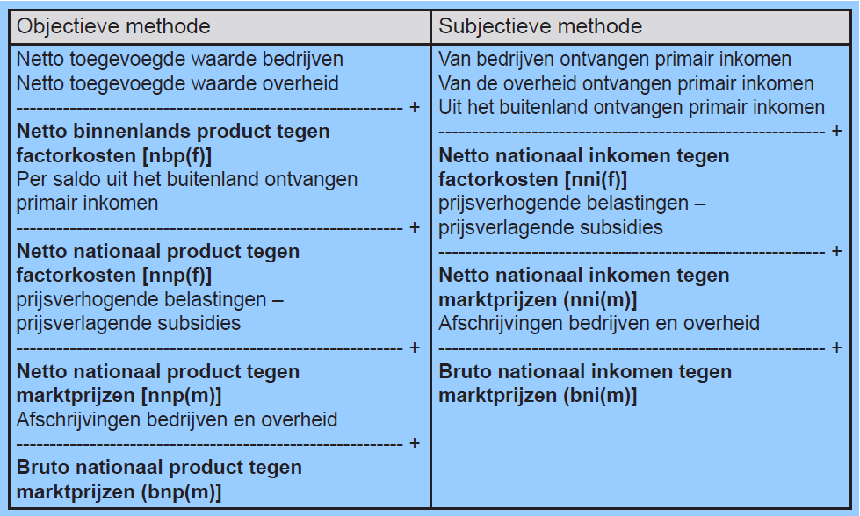
14.1 Productie en inkomen

Slide 11
14.1 Productie en inkomen
Bestedingen methode (Cijfers voor Reeland 2009)
Consumptie gezinnen (C)
€ 465,64 miljard
Bruto investeringen bedrijven (I)
€ 140,60 miljard
Overheidsbestedingen (O)
Overheidsconsumptie
€ 108,20 miljard
Bruto overheids- investeringen
€ 18,29 miljard
+
Totale nationale bestedingen (C+I+O)
€ 732,73 miljard
Uitvoersaldo (E – M)
€ 54,65 miljard
+
BBP tegen marktprijzen
€ 787,39miljard
Saldo Ybl
€ 20,10 miljard
+
BNP tegen marktprijzen
€ 807,49 miljard

Slide 12
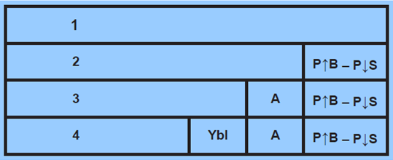
14.1 Productie en inkomen
Hoe zou je de inkomens begrippen 1 t/m 4 noemen in onderstaand schema?
BNP (m)
BNP (f)
NNP (f)
NBP (f)

Slide 13
14.1 Productie en inkomen
Bruto toegevoegde waarde bedrijven
Bruto nationaal product (marktprijzen)
Saldo PbPs
Netto binnenlands product (factor)
Saldo Ybl
550 mld
660 mld
20 mld
570 mld
25 mld
NBP (f) 570
A 45 (4)
----------------------------------- +
BBP (f) 615 (2)
(BTW(b) + BTW(o) = 550 + 65 (3)
P>B en P<S 20
----------------------------------- +
BBP(m) 635 (1)
Ybl 25
------------------------------------ +
BNP(m) 660
a Bereken het BBP (m)
b bereken de bruto toegevoegde waarde van de overheid
c Bereken de omvang van de totale afschrijvingen

Slide 14
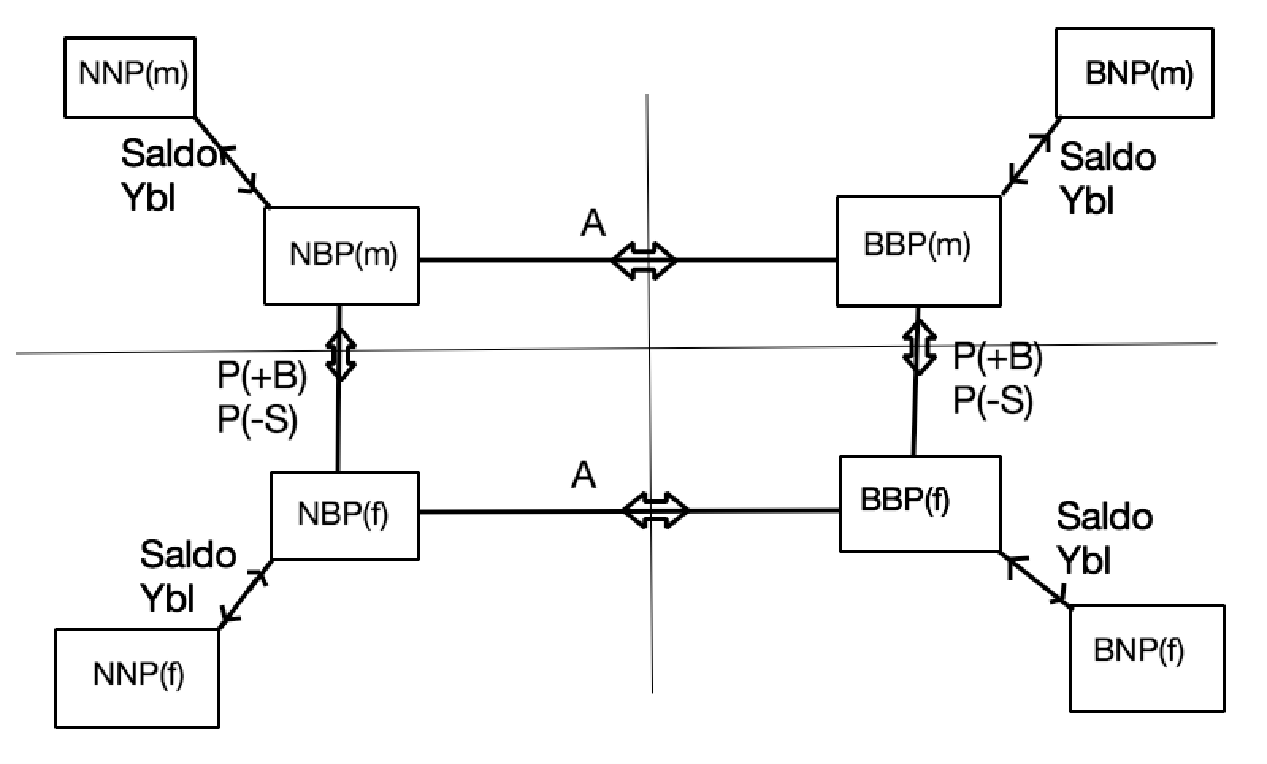
14.1 Productie en inkomen
Samenvatting productiemaatstaven

Slide 15
14.1 Productie en inkomen
Staat van Middelen en bestedingen
Middelen: op welke wijze kan het land aan de vraag voldoen
Bestedingen: waaruit bestaat de vraag in het land
Eigen productie (Y)
Consumptie van gezinnen (C)
Investeringen van bedrijven (I)
Import (M)
Particuliere bestedingen (C + I)
Overheids bestedingen (O)
Nationale bestedingen (C + I + O)
Export = bestedingen door buitenlanders (E)
Totale bestedingen (C + I + O + E)
Y = C + I + O + E – M en Y + M = C + I + O + E

